Slide 1



Estructura de datos
Sergio andres Mendoza Alvarado

Slide 2
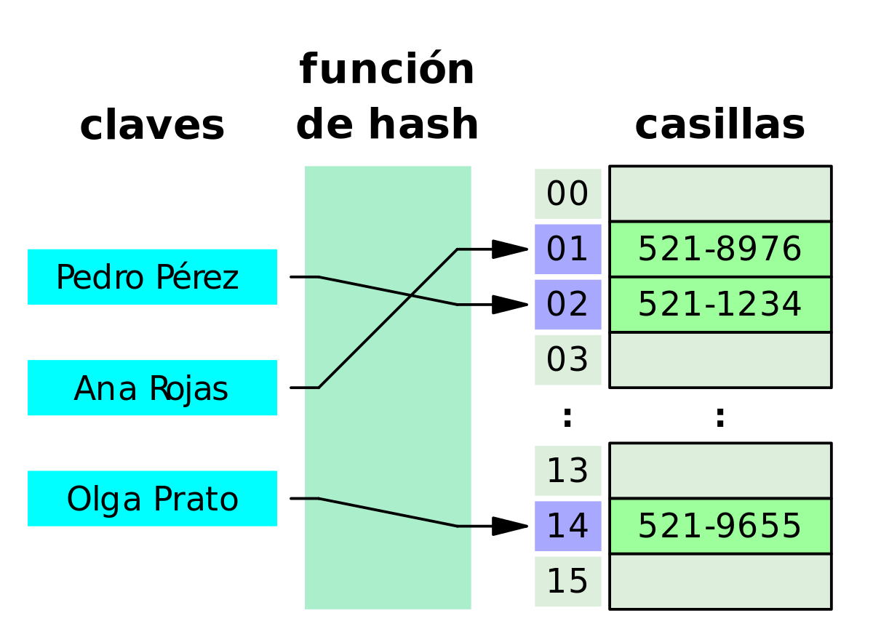
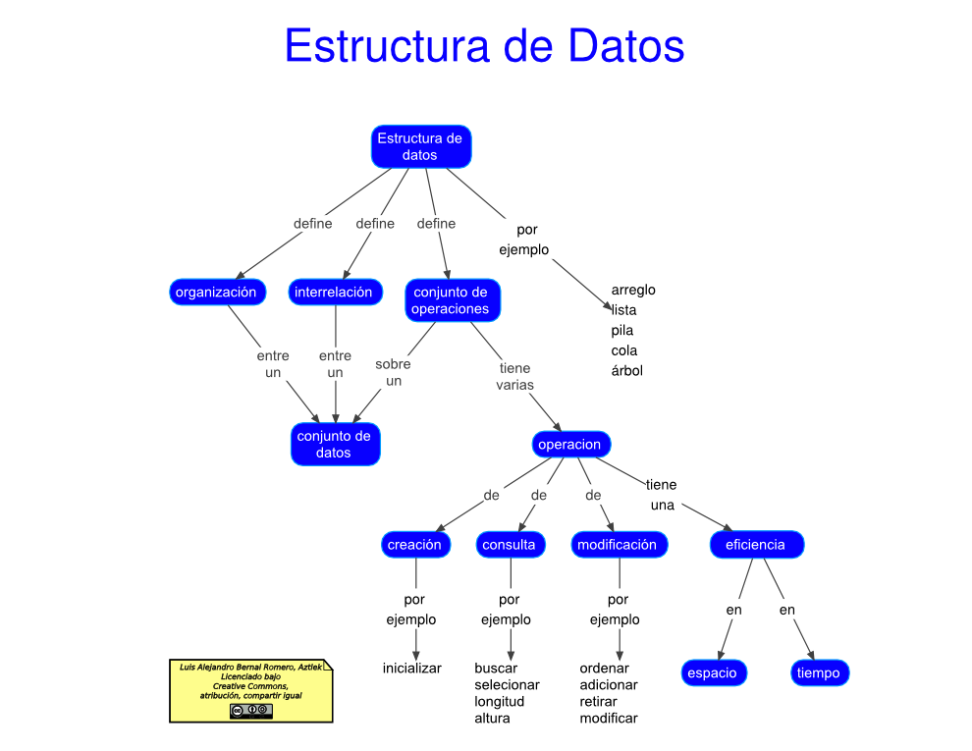
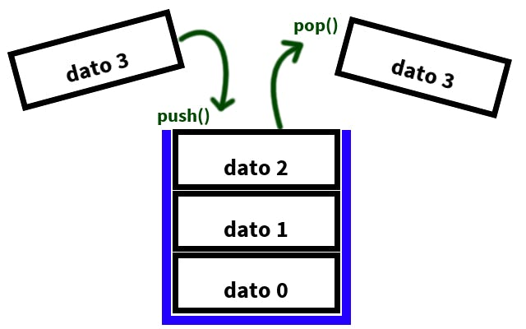
¿A que nos referimos cuando hablamos de estructura de dato?
Es una forma de organizar y almacenar datos en un orden específico, para facilitar su manipulación y procesamiento. Las estructuras de datos se utilizan en una amplia variedad de aplicaciones de software, desde bases de datos hasta algoritmos de programación y representaciones gráficas.

Slide 3
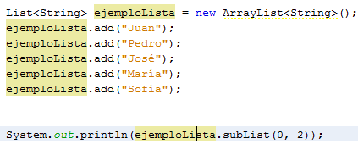
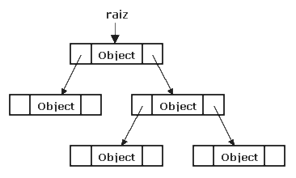
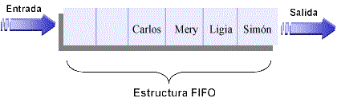
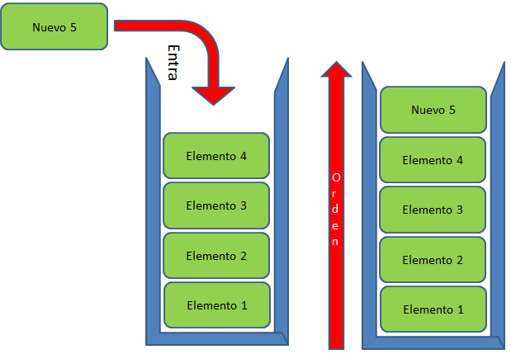
¿Qué tipo de estructura de datos existen?
Listas: son estructuras de datos que se utilizan para almacenar una colección de elementos ordenados. Las listas pueden ser simples o dobles, y pueden ser implementadas como matrices o listas enlazadas.
Pilas: son estructuras de datos que se utilizan para almacenar elementos en un orden específico. La operación de inserción se llama push, y la operación de eliminación se llama pop. Las pilas se utilizan para procesar tareas en orden inverso al que se recibieron.
Colas: son estructuras de datos que se utilizan para almacenar elementos en un orden específico. La operación de inserción se llama enqueue, y la operación de eliminación se llama dequeue. Las colas se utilizan para procesar tareas en el orden en que se recibieron.
Árboles: son estructuras de datos que se utilizan para representar relaciones jerárquicas entre los datos. Los árboles pueden ser de búsqueda, de expresión, de decisión, entre otros.

Slide 4
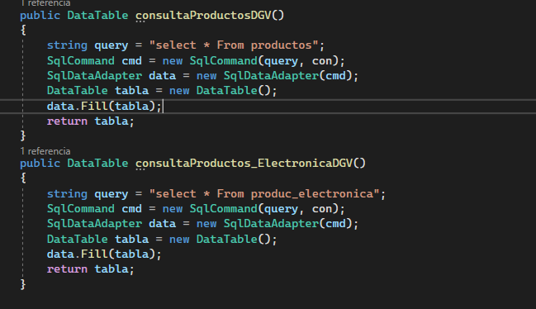
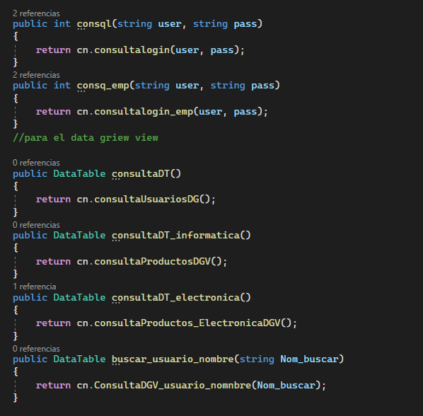
¿pregunta 3?
El video nos cuenta la facilidad en el que podemos mantener un orden haciendo la utilización de la estructura de datos, ya sea usando Pilas, Arboles, Colas, etc.
Esta forma de programación nos ayudara a comprender el código desarrollado, por ejemplo la estructura de datos aplica la programación orientada a objetos, lo cual hace mucho mas limpio el código ya que creamos funciones y solo debemos hacer la instancia en el archivo main, como es en el caso de java.
Además el archivo main queda mucho mas limpio porque hacer la instancia solo tomas unas pocas líneas dependiendo como funciona nuestro programa.

Slide 5
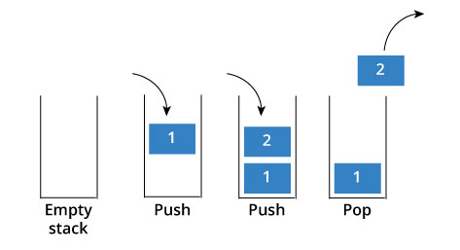
¿Qué es una pila?
Imaginemos a una pila como una pila de platos, por consecuencia no podemos sacar el plato que se encuentra en la base por que hay el riesgo de que se caigan, por eso debemos sacarlos desde la parte superior.
Entonces con eso en mente una pila en estructura de datos almacena los datos como en el ejemplo de los platos, pero solo podemos sacar datos uno por uno desde el mas reciente agregado, y para eso utilizamos muchos métodos que nos pide una pila, como agregar, eliminar, EsVacio, EsLleno, etc.
Respondiendo a la pregunta 5, un stack es lo mismo que una pila solo que es la forma en la que se dice en ingles.

Slide 6
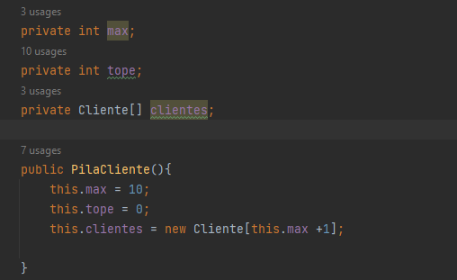
¿Qué es Tope en una pila?
Tope es un variable que es muy usada en una pila, que se encuentra declarada en la clase y se le da un valor en el constructor.
TOPE en una pila se refiere al elemento que se encuentra en la parte superior de la pila, es decir, el último elemento que se ha insertado en la misma y que aún no ha sido eliminado.
Cuando se realiza una operación de insert de datos en una pila, el nuevo elemento se coloca en la parte superior de la pila y se convierte en el nuevo tope. De manera similar, cuando se realiza una operación de eliminación en la pila, el elemento en el tope es retirado y el siguiente elemento en la pila se convierte en el nuevo tope.

Slide 7
¿Qué es Tope en una pila?
Max al igual que tope es un variable que es muy usada en una pila, que se encuentra declarada en la clase y se le da un valor en el constructor.
Se refiere al número máximo de elementos que puede contener la pila. Este tamaño máximo suele ser definido al momento de crear la pila y se utiliza para evitar que se exceda la capacidad de la memoria. Al intentar insertar un elemento en una pila que ya ha alcanzado su tamaño máximo, se produce un error de desbordamiento.

Slide 8
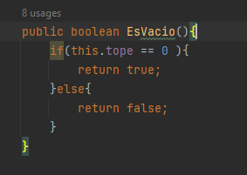
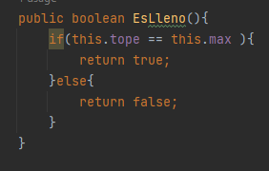
¿Aque se refieren los métodos es_vacio(), es_lleno(), en una pila?
Son métodos de tipo booleano, y retornan valores de tipo booleano.
El método esvacio(), utiliza un if que pregunta a la pila si se hay valores o no, el método eslleno(), utiliza un if que pregunta a la pila si esta llena, y si esta llena aunque se ingresen mas datos, simplemente desapareceran.

Slide 9
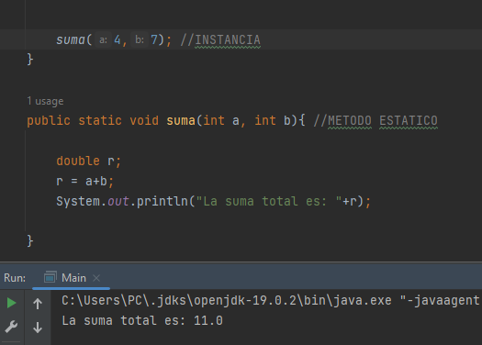
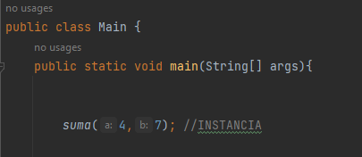
¿Qué son los métodos estáticos en java?
Un método estático, es muy diferente al método estatico Main, en este método no podemos correr código, solamente podemos desarrollar la lógica o el procedimiento que realizara.
En cambio el método estatico Main puedes correr código, entonces ¿para que sirven los métodos estáticos no main si no peuden correr codigo?
Si que pueden correr código cuando se les instancia en el método Main, véamoslo como una clase con menos complejidad que realizara un procedimiento según nuestros requerimientos.

Slide 10
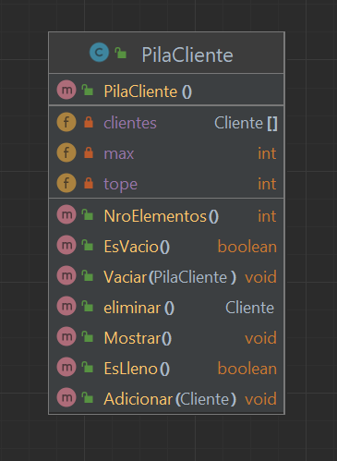
¿A través de un gráfico, muestre los métodos mínimos que debería de tener una PILA?
Los métodos mínimos que debe tener una pila se ve en el siguiente grafico, como podemos son 7, aun pueden existir mas métodos que ayuden a nuestra necesidad, pero estos son los principales que nos ayudaran a hacer el uso de una pila en Java.

Slide 11
Gracias

